Slide 1


HỘI HỌP

Slide 2
CONTENT
HỘI HỌP KHÔNG HỖ TRỢ CHI PHÍ
HỘI HỌP CÓ YẾU TỐ NƯỚC NGOÀI
HỘI HỌP NƯỚC NGOÀI
HỘI HỌP CÓ HỖ TRỢ CHI PHÍ

Slide 3
HỘI HỌP KHÔNG HỖ TRỢ CHI PHÍ
1. Định nghĩa: Hội họp không hỗ trợ chi phí là loại hội họp mà Amway chỉ hỗ trợ cho nhà phân phối về mặt giấy tờ, để nhà phân phối trực tiếp xin phép bên chính quyền địa phương tại nơi diễn ra hội họp.
2.Quy đinh:
Người tổ chức: là người chịu trách nhiệm mọi vấn đề liên quan đến hội họp (nếu có) và phải là Nhà Phân Phối đạt cấp bậc 12% trở lên mới được quyền đăng ký tổ chức hội họp.
Số lượng người tham dự:
+ Hội họp 50 người : Nhà Phân đạt cấp bậc Phối 12%, Silver Producer, Gold Producer.
+ Hội họp 100 người : Nhà Phân Phối đạt cấp bậc Platinum hoặc cao hơn.
+ Hội họp 500 người : Nhà Phân Phối cấp Emerald hoặc cao hơn.
Thời hạn nộp đơn : Nhà phân phối tổ chức phải đăng ký hội họp trễ nhất là:
+ 3 ngày làm việc đối trường hợp nộp đơn đăng ký và nhận hồ sợ tại văn phòng Amway.
+ 5 ngày làm việc đối với các trường hợp khác.
3.Hồ sơ Amway hỗ trợ bao gồm:
Thư giới thiệu (Thư ủy quyền) có hiệu lực trong vòng 6 tháng.
Cuốn hồ sơ giấy phép của Amway bao gồm : Giấy chứng nhận đầu tư, Giấy đăng ký ttor chức bán hàng đa cấp, Các giấy công bố chứng nhận tiêu chuẩn sản phẩm)

Slide 4
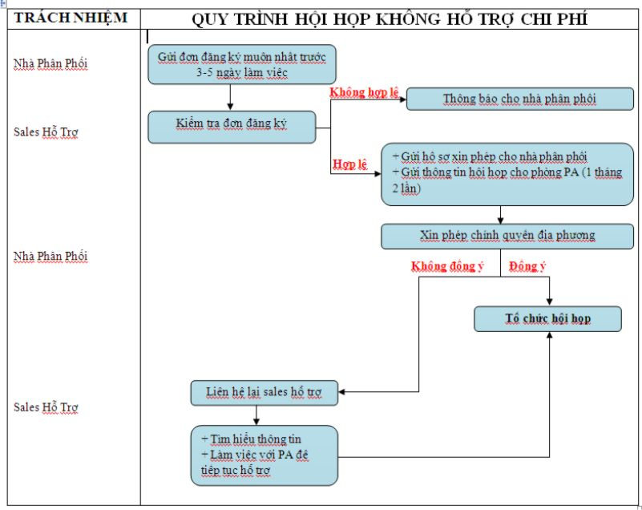
HỘI HỌP KHÔNG HỖ TRỢ CHI PHÍ
4. Quy trình:

Slide 5
HỘI HỌP CÓ HỖ TRỢ CHI PHÍ
1. Định nghĩa: Hội họp có hỗ trợ chi phí là loại hội họp mà Amway hỗ trợ 80% chi phí phòng họp cho nhà phân phối đồng thời hỗ trợ về mặt xin phép Sở Công Thương tỉnh thành nơi diễn ra hội họp.

Slide 6
CHÍNH XÁCH HỖ TRỢ 80% CHI PHÍ CỦA AMWAY
Meeting | 100 pax | 500 pax | 1,000 pax | 2,000 pax
Địa điểm | 30 Tỉnh /Thành: Thái Nguyên, Lạng Sơn, Bắc Ninh, Quảng Ninh, Bắc Giang, Hải Phòng, Hải Dương, Vĩnh Phúc, Hà Tây, Thanh Hóa, Hà Tĩnh, Nghệ An, Huế, Quảng Nam, Đà Nẵng, Quảng Ngãi, Bình Định, Gia Lai, Đắc Lắc, Nha Trang, Lâm Đồng, Bình Phước, Tây Ninh, Vũng Tàu, Bình Dương, Cần Thơ, An Giang, Sóc Trăng, Kiên Giang, Cà Mau. | 20 Tỉnh /Thành: Bắc Giang, Vĩnh Phúc, Thanh Hóa,Hải Phòng, Hải Dương, Nghệ An, Đà Nẵng, Quảng Nam, Lâm Đồng, Nha Trang, Đắc Lắc, Huế, Gia Lai, Vũng Tàu, Bình Dương, Đồng Nai, Cần Thơ, Cà Mau, Hà Nội*, TP. HCM* | 7 Tỉnh /Thành: Hải Phòng, Hà Nội, Đà Nẵng, HCM, Cần Thơ, Quảng Nam & Đồng Nai. | Hà Nội, HCM.
Điều kiện | Platinum có hộ khẩu tại tỉnh/thành đó. | Emerald hoặc 3 Platinum kết hợp | Diamond hoặc 2 Emerald kết hợp | Diamond trở lên
Tổng buổi họp/ 6 tháng | 24 Buổi | Emerald: 03 buổi Platinum: 02 buổi | - Diamond trở lên 03 buổi - Emerald: 02 buổi | 02 buổi
Hỗ trợ/ 1 buổi họp | 80% max 2,000,000 VND | 80% max. 11.000.000 VND | 80% max. 22.000.000 VND | max. 70.000.000 VND (địa điểm: max. 60.000.000VND , chi phí hỗ trợ diễn giả: max. 10.000.000 VND)

Slide 7
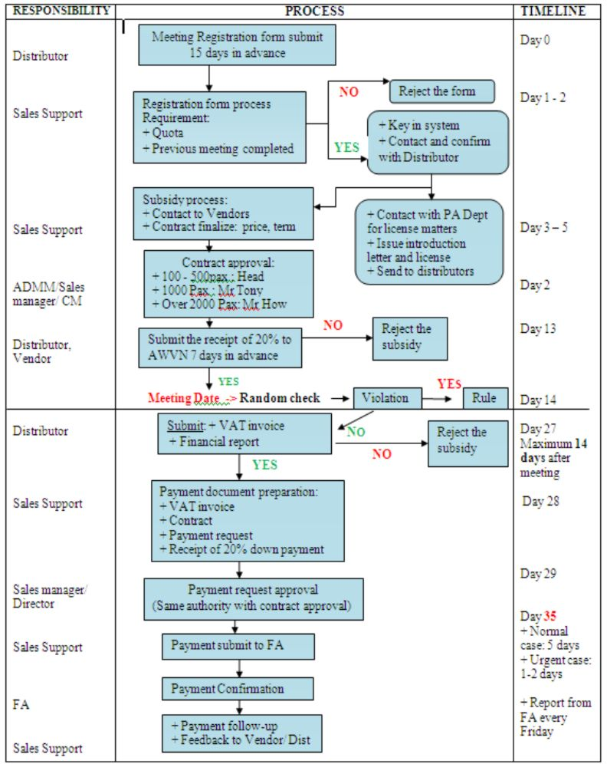
HỘI HỌP CÓ HỖ TRỢ CHI PHÍ

Slide 8
HỘI HỌP CÓ YẾU TỐ NƯỚC NGOÀI
Định nghĩa:
- Hội họp có yếu tố nước ngoài là hội họp có diễn giả là người nước ngoài phát biểu trong buổi họp đó.
- Hộp họp có yếu tố nước ngoài bao gồm Hội Họp Không Hỗ Trợ Chí Phí và Hội Họp Có Hỗ Trợ Chi Phí.
2. Quy Định:
- NPP phải nộp đơn đăng ký hội họp cho Amway tối thiểu 30 ngày làm việc trước ngày hội họp cùng với các thông tin bắt buộc của hội họp.
- Hộp họp có yếu tố nước ngoài phải xin phép Sở Ngoại Vụ và chỉ được tổ chức sau khi nhận được quyết định cho phép tổ chức của Sở Ngoại Vụ.

Slide 9
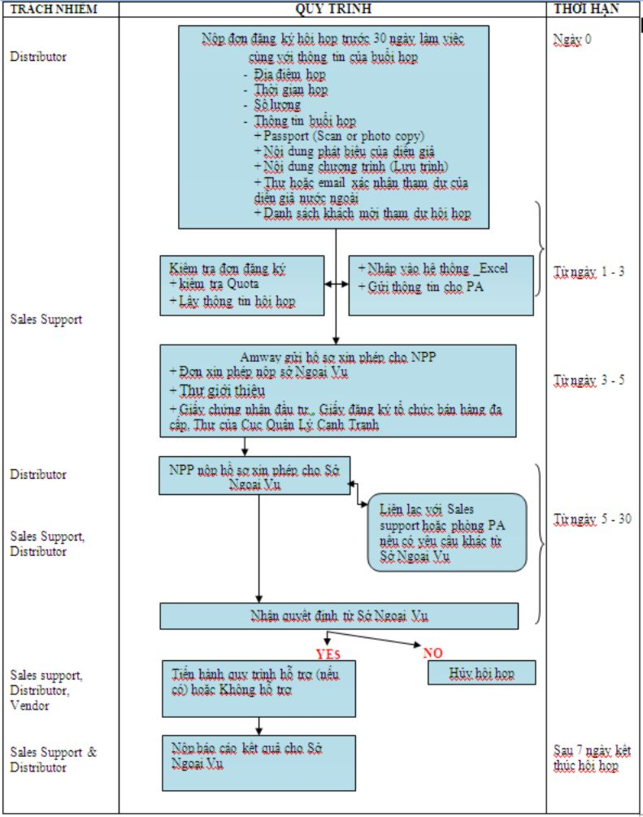

Slide 10
HỘI HỌP NƯỚC NGOÀI
Định nghĩa: là loại hộp họp mà NPP đăng ký qua nước ngoài tham dự hội họp với mục đích bổ kiến thức và phát triển trong kinh doanh.
2. Quy Định:
- NPP đạt cấp bậc Silver Produce trở lên được đăng ký tham dự hội họp tại nước ngoài 2 lần/1năm.

Slide 11
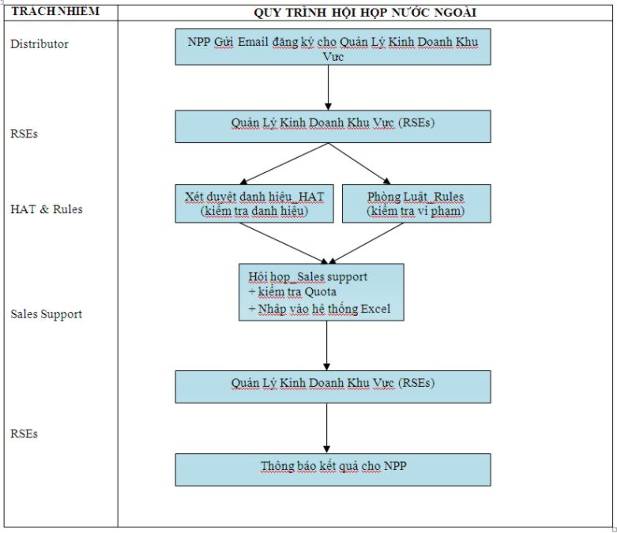

Slide 12
WEBSITE ĐĂNG KÝ HỘI HỌP
Nâng cấp hệ thống cũ để NPP có thể sử dụng các chức năng sau:
- Public các loại đơn đăng ký hội họp để NPP có thể đăng ký trên web
- NPP có thể xem được chính sách
- NPP có thể kiểm tra Quota hội họp ngay trên web
- NPP báo cáo sau hội họp tại trang web
Các chức năng quản lý của công ty:
- Quản lý thông tin của NPP
- Quản lý về chính sách của từng kỳ
- Quản lý về Quota hội họp
- Quản lý các Report theo ngày, tháng, năm, địa điểm, loại hội họp (100pax – 2000pax)
- Quản lý chi phí

Slide 13
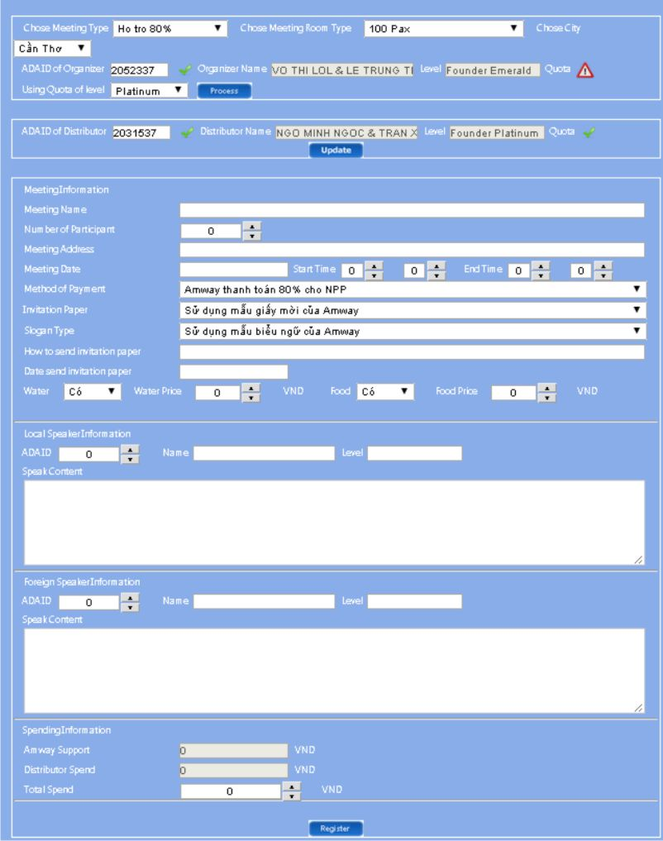
WEBSITE ĐĂNG KÝ HỘI HỌP
3. Giao diện đăng ký hội họp hiện tại

Slide 14
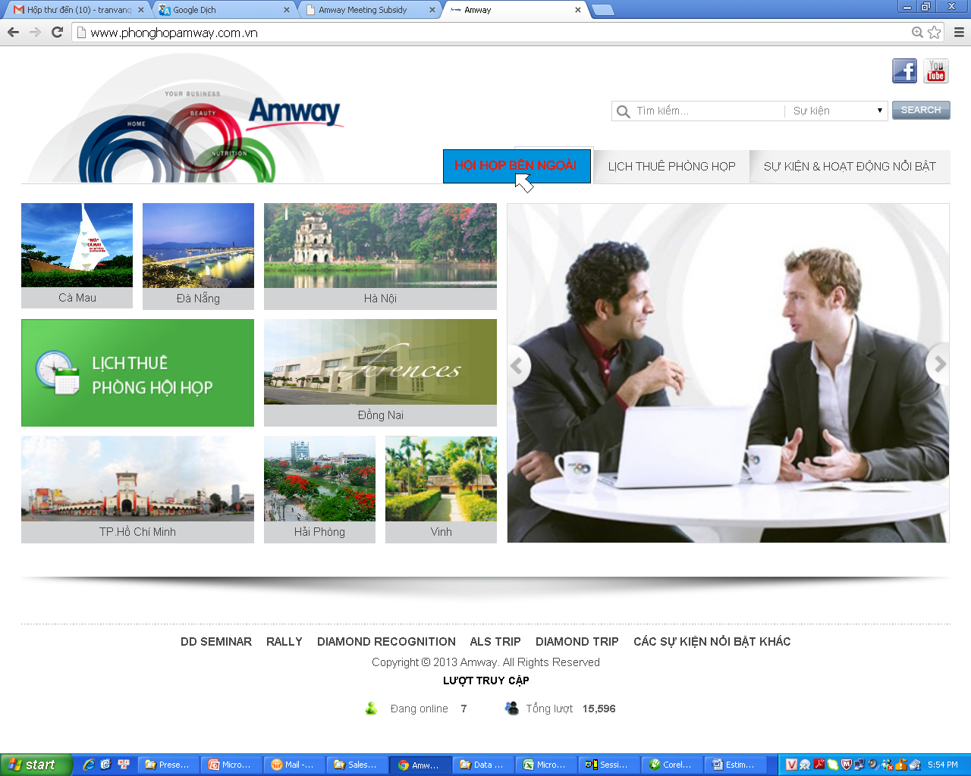
WEBSITE MỚI ĐĂNG KÝ HỘI HỌP
3. Giao diện đăng ký hội họp mới
LỊCH THUÊ PHÒNG HỌP TẠI AMWAY
ĐĂNG KÝ HỘI HỌP BÊN NGOÀI
SỰ KIỆN VÀ HOẠT ĐỘNG NỔI BẬT

Slide 15
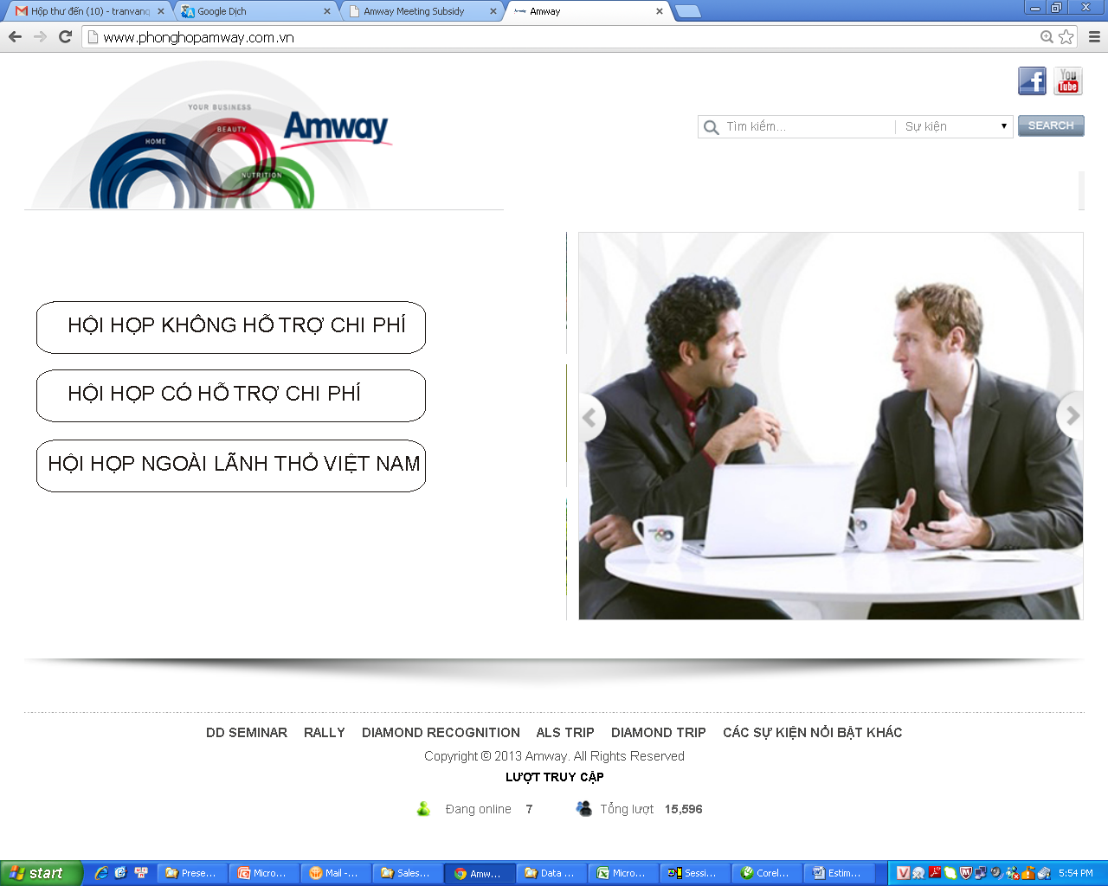
WEBSITE ĐĂNG KÝ HỘI HỌP
3. Giao diện đăng ký hội họp
ĐĂNG KÝ HỘI HỌP BÊN NGOÀI
HỘI HỌP KHÔNG HỖ TRỢ CHI PHÍ
?
HỘI HỌP HỖ TRỢ 80% CHI PHÍ
?
HỌP NGOÀI LÃNH THỖ ViỆT NAM
?

Slide 16
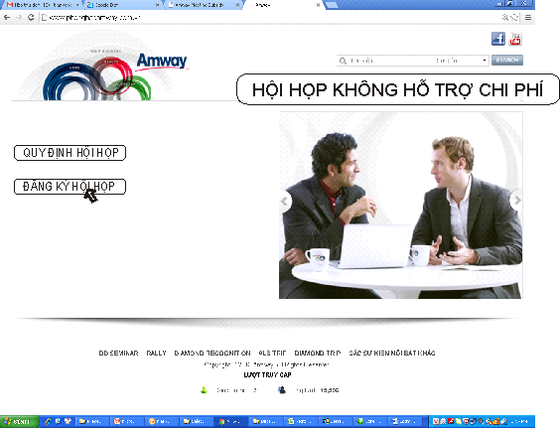
WEBSITE ĐĂNG KÝ HỘI HỌP
3. Giao diện đăng ký hội họp
HỘI HỌP KHÔNG HỖ TRỢ CHI PHÍ
XEM QUY ĐỊNH
ĐĂNG KÝ

Slide 17
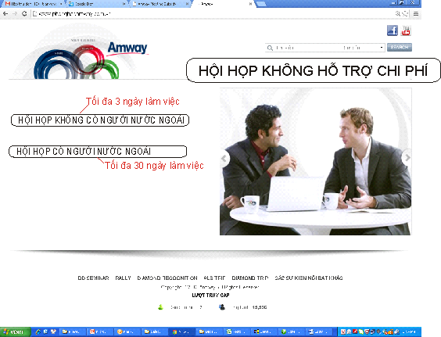
WEBSITE ĐĂNG KÝ HỘI HỌP
HỘI HỌP KHÔNG HỖ TRỢ CHI PHÍ
ĐĂNG KÝ
?
HỘI HỌP KHÔNG CÓ NGƯỜI NƯỚC NGOÀI
?
HỘI HỌP CÓ NGƯỜI NƯỚC NGOÀI
(Tối đa 3 ngày cho đơn nộp tại cty,
5 ngày cho đơn nộp tại RDC-TBC)
Tối đa 30 ngày làm việc

Slide 18
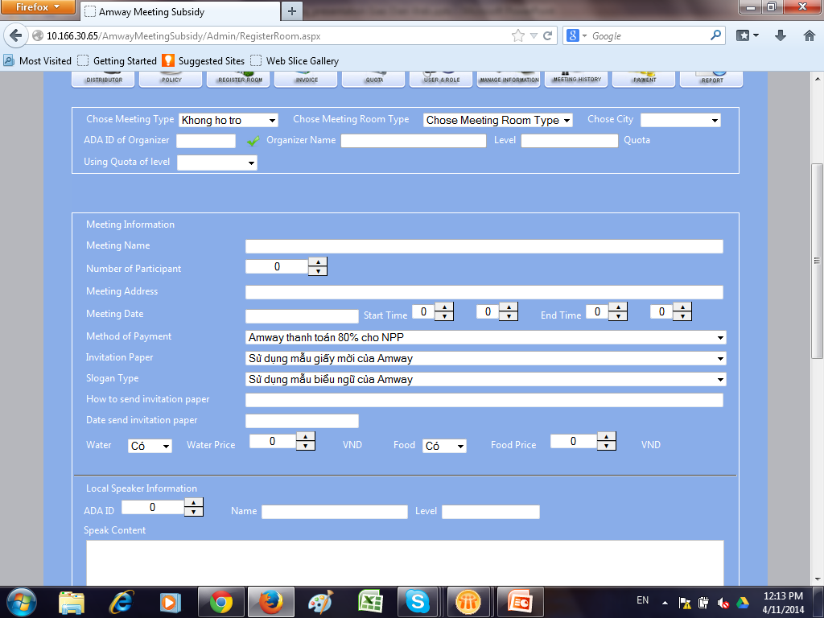
WEBSITE ĐĂNG KÝ HỘI HỌP
Hội họp không hỗ trợ chi phí
HỘI HỌP KHÔNG CÓ NGƯỜI NƯỚC NGOÀI
ĐĂNG KÝ
LÀM LẠI THEO FORM ĐĂNG KÝ MẪU
CHO PHÉP NHẬP EMAIL & SĐT
TẠO THƯ GIỚI THIỆU TỰ ĐỘNG

Slide 19
WEBSITE ĐĂNG KÝ HỘI HỌP
Hội họp không hỗ trợ chi phí
HỘI HỌP CÓ NGƯỜI NƯỚC NGOÀI
ĐĂNG KÝ
LÀM LẠI THEO FORM ĐĂNG KÝ MẪU
CHO PHÉP NHẬP EMAIL & SĐT
TẠO THƯ GIỚI THIỆU TỰ ĐỘNG
CÓ THỂ ĐĂNG KÝ NHIỀU NGƯỜI
CHO PHÉP KHAI BÁO NHIỀU THÔNG TIN VÀ UPLOAD GIẤY TỜ

Slide 20
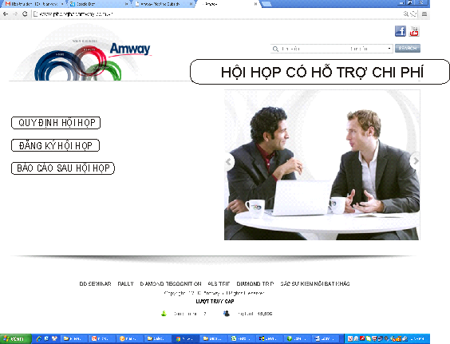
WEBSITE ĐĂNG KÝ HỘI HỌP
HỘI HỌP HỖ TRỢ 80% CHI PHÍ
XEM QUY ĐỊNH
ĐĂNG KÝ
BÁO CÁO

Slide 21
WEBSITE ĐĂNG KÝ HỘI HỌP
Họp hỗ trợ 80% chi phí
HỘI HỌP 80% CHI PHÍ
ĐĂNG KÝ
?
HỘI HỌP KHÔNG CÓ NGƯỜI NƯỚC NGOÀI
?
HỘI HỌP CÓ NGƯỜI NƯỚC NGOÀI
(Tối đa 15 ngày làm việc)
(Tối đa 30 ngày làm việc)

Slide 22
WEBSITE ĐĂNG KÝ HỘI HỌP
Họp hỗ trợ 80% chi phí
HỘI HỌP KHÔNG CÓ NGƯỜI NƯỚC NGOÀI
ĐĂNG KÝ
LÀM LẠI THEO FORM ĐĂNG KÝ MẪU
CHO PHÉP NHẬP EMAIL & SĐT
PHẢN HỒI USER VÀ TẠP PAYMENT TỰ ĐỘNG

Slide 23
WEBSITE ĐĂNG KÝ HỘI HỌP
Họp hỗ trợ 80% chi phí
HỘI HỌP CÓ NGƯỜI NƯỚC NGOÀI
ĐĂNG KÝ
LÀM LẠI THEO FORM ĐĂNG KÝ MẪU
CHO PHÉP NHẬP EMAIL & SĐT
PHẢN HỒI USER VÀ TẠO PAYMENT TỰ ĐỘNG
CÓ THỂ ĐĂNG KÝ NHIỀU NGƯỜI
CHO PHÉP KHAI BÁO THÔNG TIN CỦA NHIỀU DIỄN GIẢ VÀ UPLOAD GIẤY TỜ

Slide 24
WEBSITE ĐĂNG KÝ HỘI HỌP
3. Giao diện đăng ký hội họp
HỘI HỌP NGOÀI LÃNH THỖ VIỆT NAM
XEM QUY ĐỊNH
ĐĂNG KÝ

Slide 25
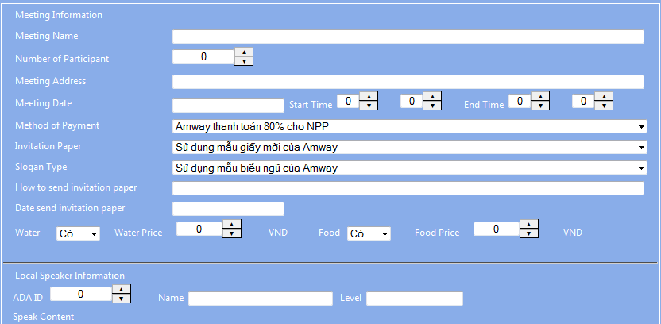
WEBSITE ĐĂNG KÝ HỘI HỌP
3. Giao diện đăng ký hội họp
HỌP NGOÀI LÃNH THỔ VIỆT NAM
ĐĂNG KÝ
ADA TỰ ĐĂNG KÝ, KHÔNG CHO ĐĂNG KÝ NHÓM
THEO FORM CHUẨN, CÓ THỂ CẦN THỐNG NHẤT CỦA RS VÀ RULE

Slide 26
CÁC TÍNH NĂNG KHÁC
Thiết kế tương tác với điện thoại di động
Quản lý địa điểm (thông tin và tài khoản pháp nhân đại diện)
Cho phép xuất form payment request online
80% cho NPP (trích xuất thông tin tài khoản)
80% cho địa điểm (nhập thông tin địa điểm bằng tay)
Các trường hợp ngoại lệ (thanh toán 100%, gộp qouta, mượn quota,…)
Lưu trữ user.
Chủ động gửi email cho nhà phân phối sau khi hoàn tất từng công đoạn.
Report Management
UPDATE PIN LIST FROM RULE
No-Finance Meeting Subsidy
Finance
USER DATABASE
Finance
Meeting Subsidy
Payment Form
Email to staff
Meeting Oversea
UPDATE PAYMENT INFO FROM IT (TBD)
Transaction
(ADA, Venue, Date)

Slide 27


